Slide 1


2020
AIOT(人工智慧＋物聯網) 開發養成班
居家智慧鏡

Slide 2

CONTENT
1
團隊成員
5
人臉辨識登入
2
專題介绍
6
手勢辨識操作
3
專題架構
7
Web API & 資料庫
4
智慧鏡介面
8
後端網頁 & 居家安全

Slide 3
居家智慧鏡
PART 01
成員介紹

Slide 4


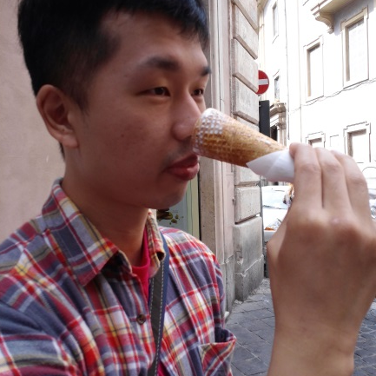
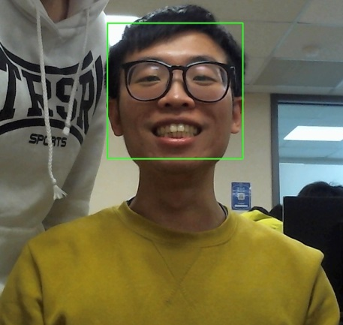


成員介紹
邱猷龍
楊智詠
許景順
後端網頁
居家安全
人臉辨識
手勢辨識
張哲維
陳翰勳
前端網頁
居家安全
資料庫
網路爬蟲

Slide 5
居家智慧鏡
PART 02
專題介紹

Slide 6



智慧鏡開發緣由
隨著5G時代的來臨，以及物聯網裝置的日漸成熟,
AI在日常生活的應用上也越來越多，範圍正逐漸深入各個家庭，
各式家電具有連網及嵌入AI的功能逐漸普及。
甚至在大家耳熟能詳的童話中，亦有智慧家電的出現，
就像白雪公主故事中，那傳說中具有顏質辨識功能壞皇后的魔鏡。
我們選擇從幾乎每一個家庭都有而且天天都會使用的鏡子著手，
作為我們這次專題的實作對象，讓使用者每天在梳妝時也能夠
同時獲取每日的相關資訊，並且透過手勢和臉部辨識與鏡子做互動，
亦提供了保障使用者居家安全的貼心功能，期望讓鏡子不再只單純擁有鏡子
的功能，進而成為一個能夠讓我們的生活更加便利、舒適的萬能家電。

Slide 7
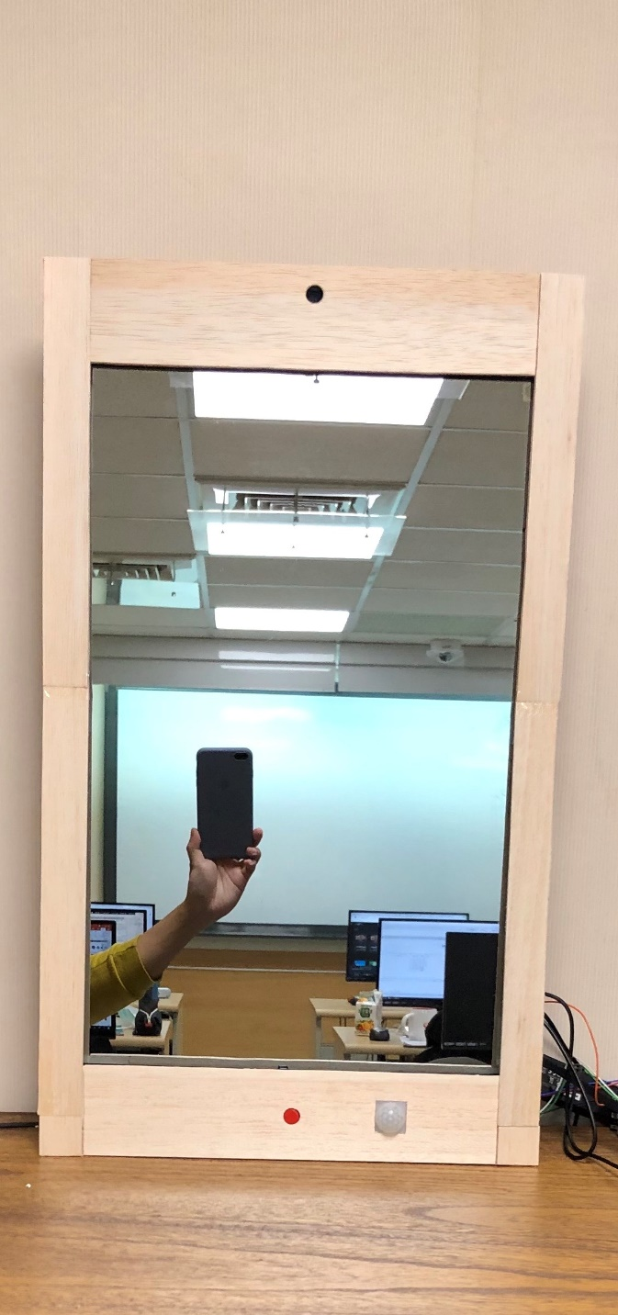
智慧鏡功能簡介
1.使用者人臉註冊、人臉辨識登入。
2.智慧鏡功能 ：經過選擇主介面可顯示即時的時間、天氣、新聞、股票、星座等日常生活所必需的信息。
3.手勢控制主介面 : 依手勢控制前往相對應功能。
4.雲端資料庫 : 儲存使用者帳戶資訊、以及每日訊息資訊。
5.Web管家 : 後台web server,可讓使用者管理智慧鏡呈現資訊。

Slide 8
居家智慧鏡
PART 03
專題架構

Slide 9
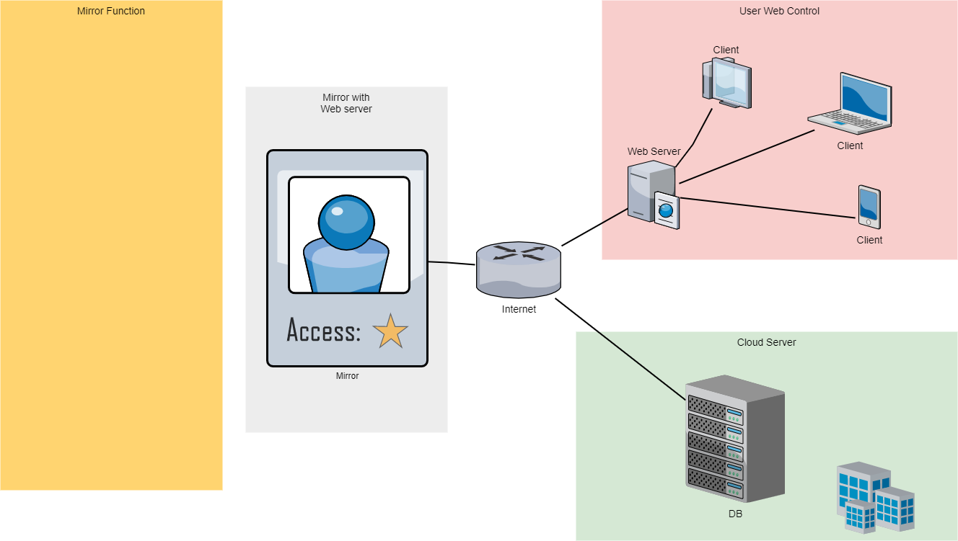
智慧鏡整體架構
AI
人臉辨識
手勢控制
Web前端
魔鏡主介面
IoT device

Slide 10
居家智慧鏡
PART 04
智慧鏡操作設計
&介面功能

Slide 11








智慧鏡操作&功能
設計概念
使用技術&工具套件
HTML
JavaScript
希望提供使用者在梳化時也能夠同時獲取即時生活資訊，並且在出門之後也能夠安心打拼，由智慧鏡為使用者確保居家的安全。
CSS

Slide 12







操作介面設計流程
使用產品編號為參數呼叫DB Server API
WebSocket連線
產品編號
向Client端推送網頁資訊
回傳產品編號所綁定的使用者資訊
開啟居家安全監控功能
偵測到的手勢
呼叫相對應API

Slide 13



功能簡介
星座運勢
自選股價資訊
月曆
居家安全監控

Slide 14
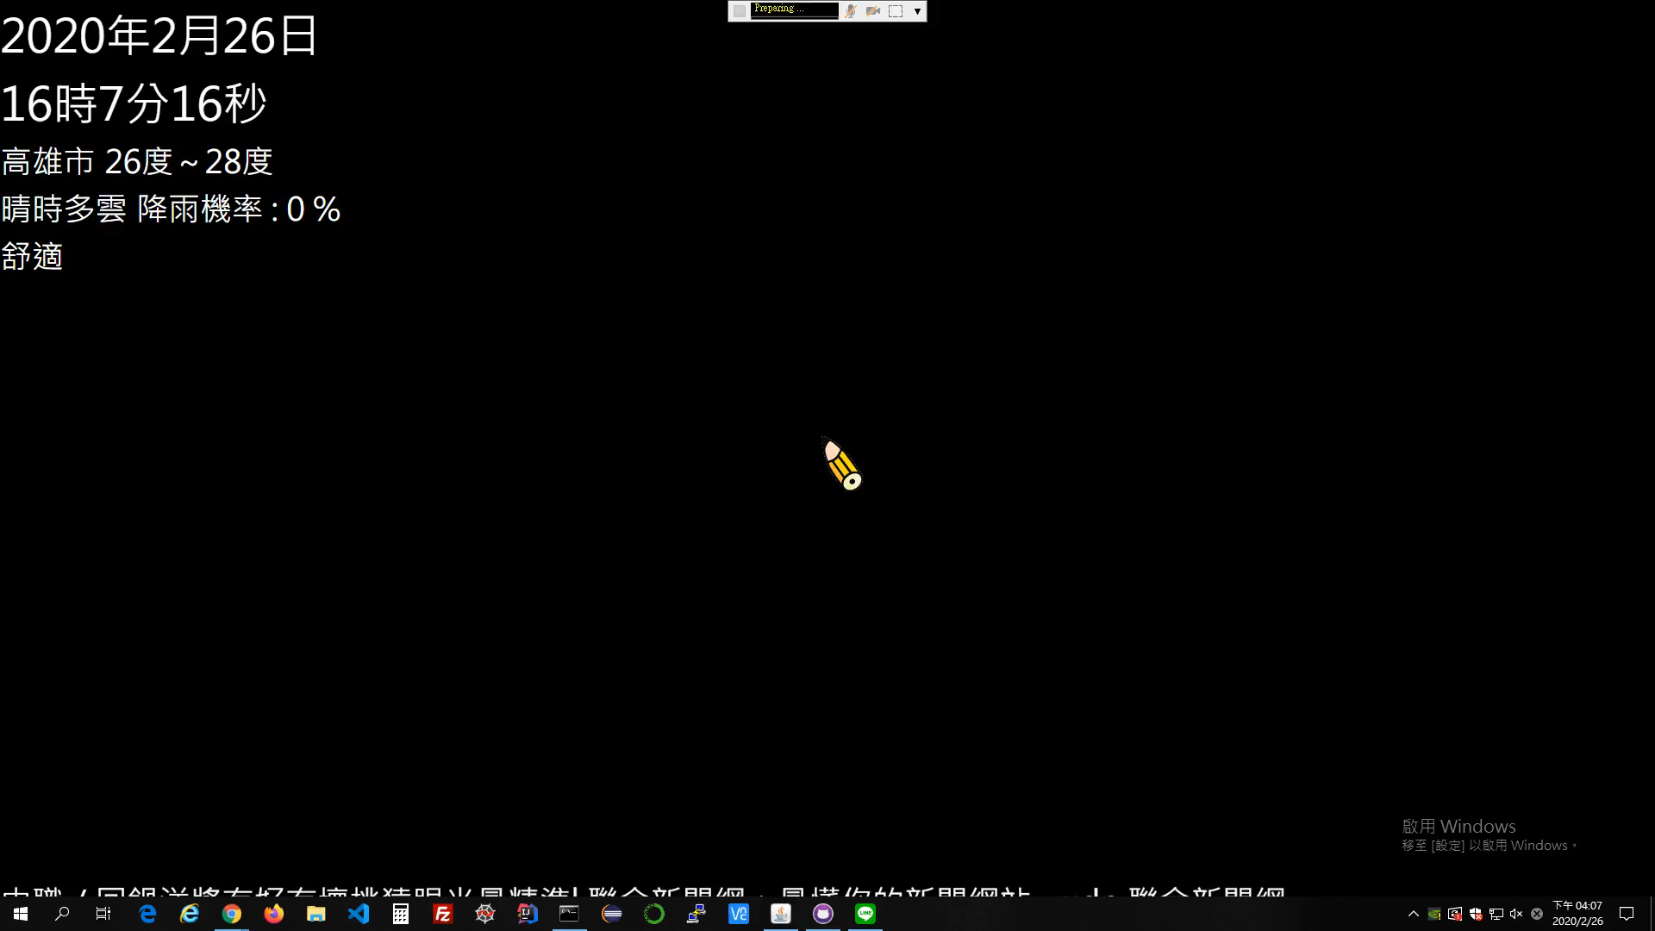
操作介面展示

Slide 15

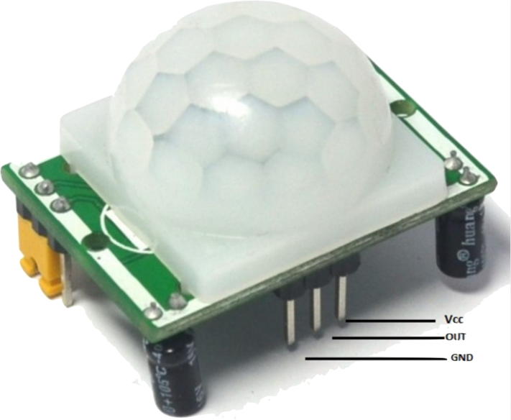

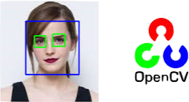
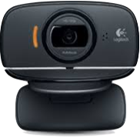
居家安全監控

Slide 16
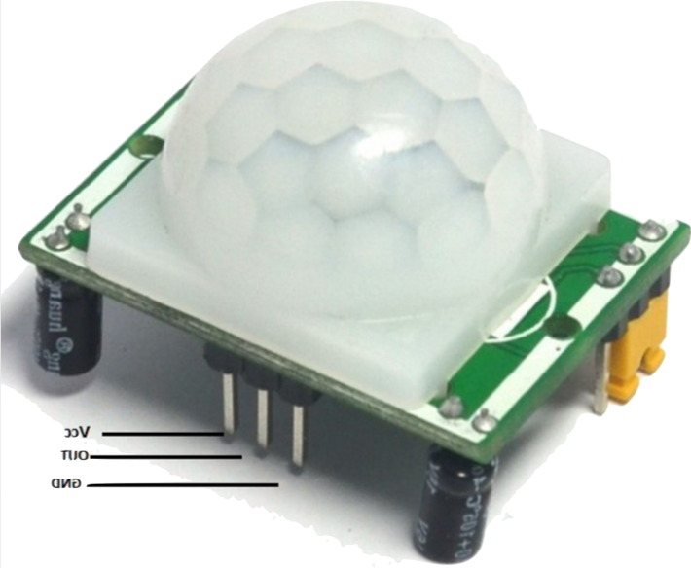
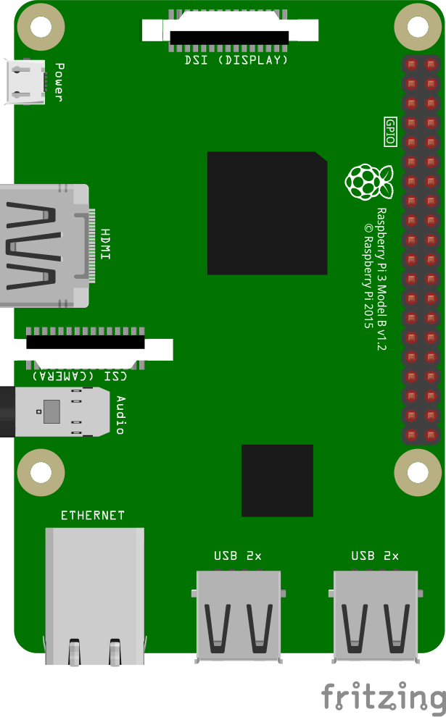
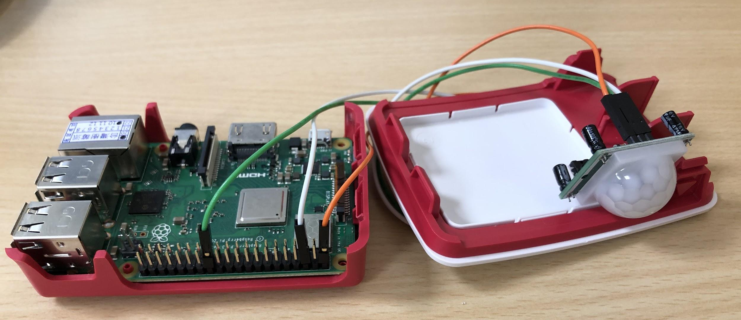
接線圖
人體紅外線感測器 HC-SR501
共有三個腳位，分別是+5V、GND、電位訊號輸出，還有兩個可變電阻可供調整感測距離(3~7公尺)以及感應延時(5~300秒)。
+5V
GND
訊號輸出

Slide 17
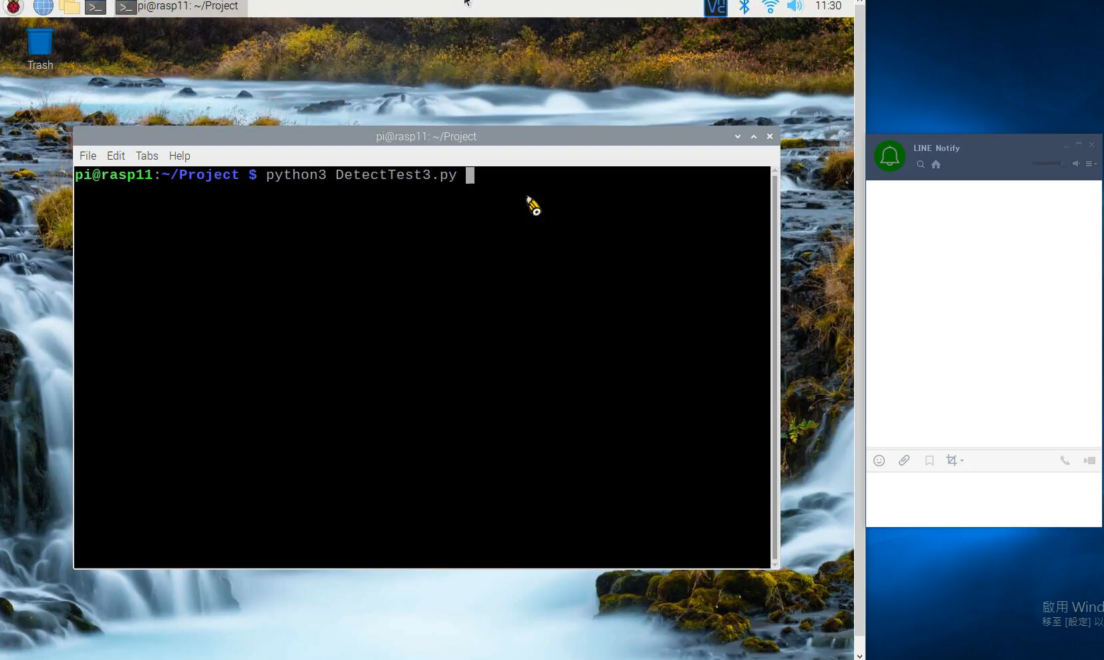
居家安全監控展示

Slide 18
居家智慧鏡
PART 05
人臉辨識

Slide 19





人臉辨識
開發目的
開發環境
人臉辨識技術在目前已廣泛運用於，出入境、特定場所的出入、甚至是協助警方辦案。
此次專題將運用人臉辨識技術識別使用者，以實現使用者在Client端註冊與登入的功能
作業環境 :
程式語言 :
開發工具 : VS Code
Libary :
Notes:
19

Slide 20
流程圖
Notes:
20

Slide 21
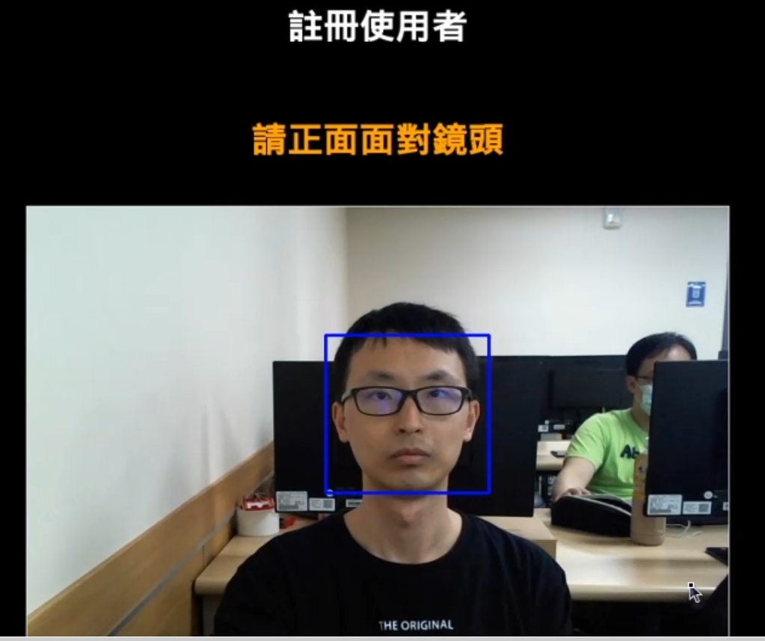
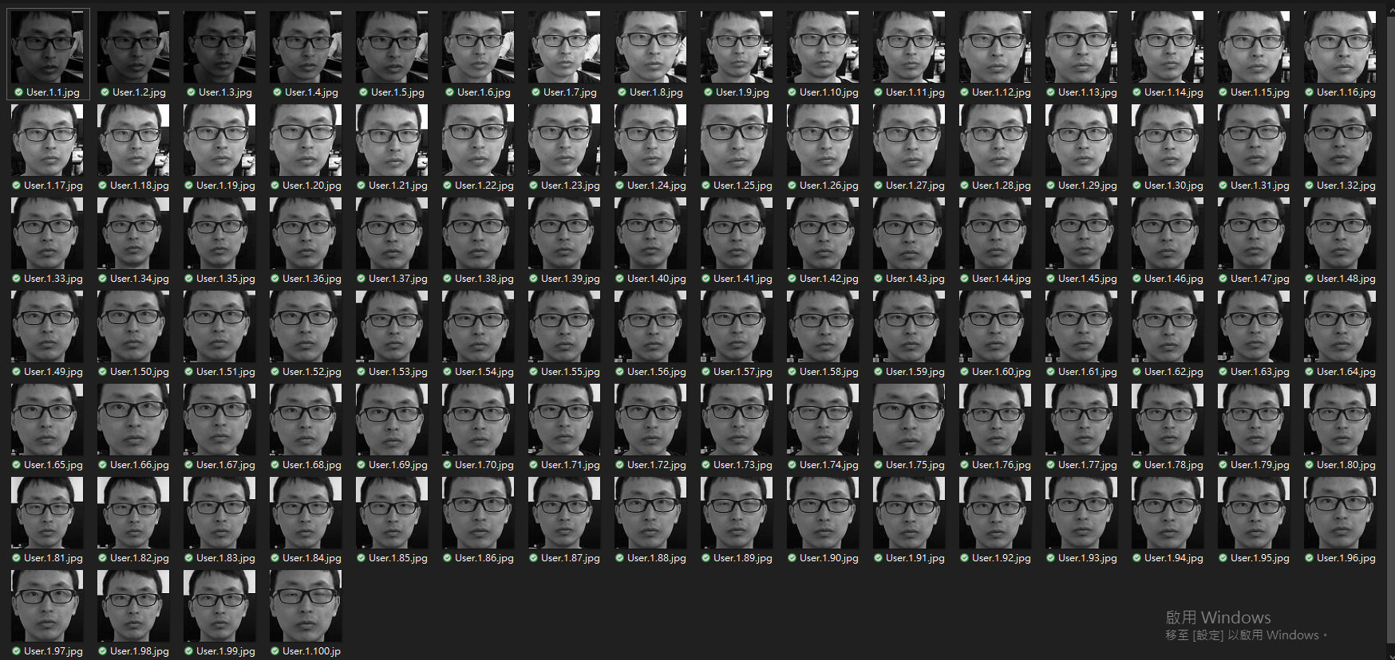
註冊
1.Haarcascade 分類器進行臉部偵測 2.擷取臉部照片轉換成灰階照片做儲存
Notes:
21

Slide 22
訓練
1.Haarcascade 分類器提取臉部特徵資料
2.LBPH演算法進行訓練
3.儲存Model檔
opencv_lbphfaces:
threshold: 1.7976931348623157e+308
radius: 1
neighbors: 8
grid_x: 8
grid_y: 8
histograms:
- !!opencv-matrix
rows: 1
cols: 16384
dt: f
data: [ 4.44444455e-02, 2.22222228e-02, 0., 0., 4.44444455e-03,
0., 0., 2.22222228e-02, 0., 0., 0., 0., 0., 0., 0., 0.,
8.88888910e-03, 5.77777773e-02, 0., 0., 4.44444455e-03, 0.,
0., 0., 0., 0., 0., 0., 0., 0., 0., 4.44444455e-03, 0., 0.,
0., 0., 0., 0., 0., 0., 0., 0., 0., 0., 0., 0., 0., 0., 0.,
0., 0., 0., 0., 0., 0., 0., 0., 0., 0., 0., 0., 0., 0., 0.,
1.33333337e-02, 0., 0., 4.44444455e-03, 1.33333337e-02,
4.44444455e-03, 4.44444455e-03, 0., 0., 0., 0., 0., 0., 0.,
0., 0., 0., 4.44444455e-03, 0., 0., 0., 0., 0., 0., 0., 0., ‧
‧
‧
Notes:
22

Slide 23
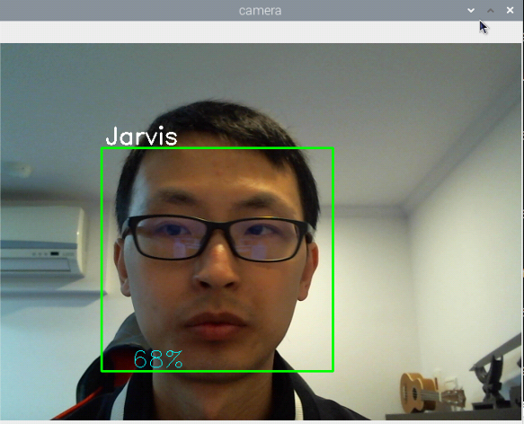
辨識
1.載入Model檔
2.Haarcascade 分類器進行臉部偵測
3.即時擷取臉部特徵
4.使用LBPH演算法進行辨識，並取得結果
Notes:
23

Slide 24
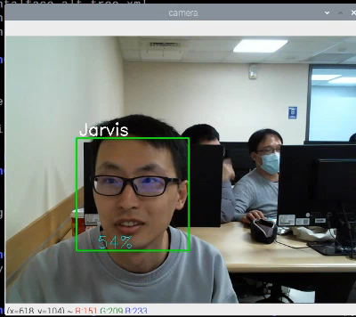
測試
Notes:
24

Slide 25

結果(影片展示)
Notes:
25

Slide 26
居家智慧鏡
PART 06
手勢辨識

Slide 27




手勢辨識
開發目的
開發環境
人機互動不僅僅是文字、語音或者用滑鼠鍵盤控制的用戶圖像界面，為了提供更多豐富的途徑，此次專題改由透過手勢辨識，判斷手指數字進行智慧鏡操作，希望帶來耳目一新的效果
作業環境 :
程式語言 :
工具與套件 :

Slide 28

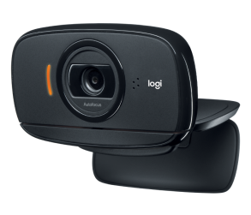
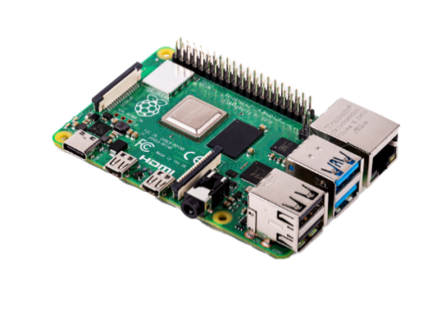

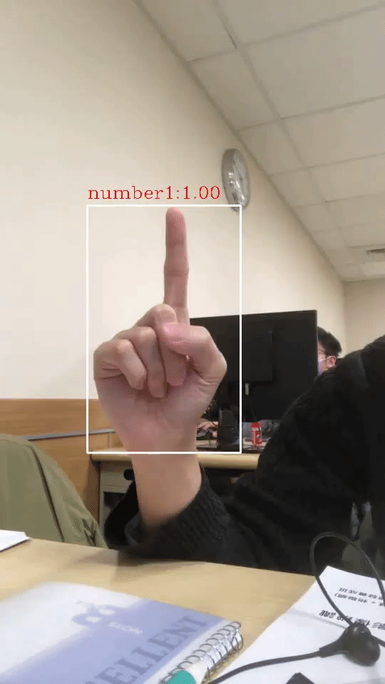
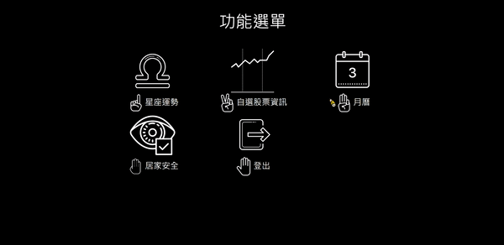
動作流程
WebCam Logitech C525
Raspberry Pi 4
Model B 4GB
Detect.py
Server Apache Tomcat 9.0.29
Detect

Slide 29
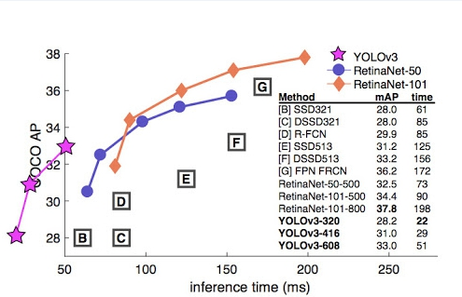
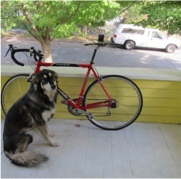
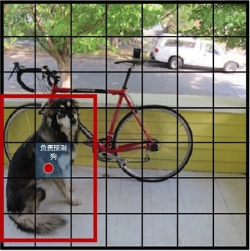
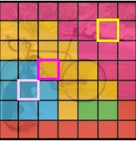
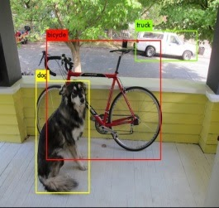
訓練過程
採用Yolov3
Yolo(you only look once)

Slide 30
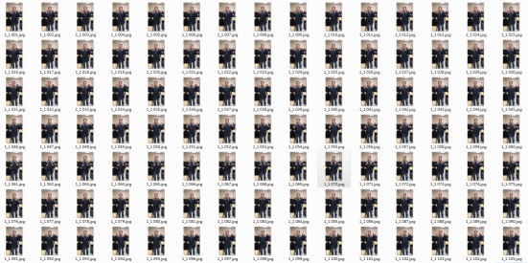
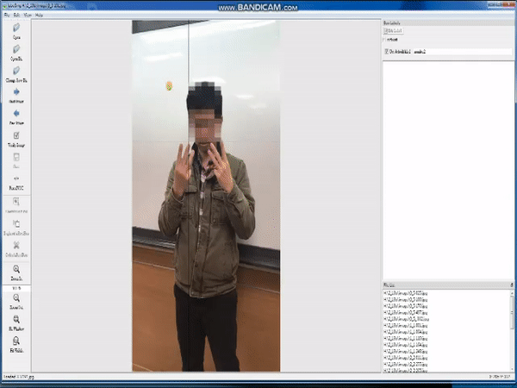
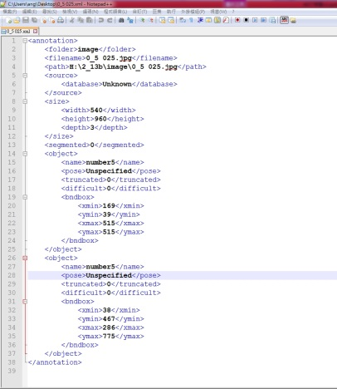
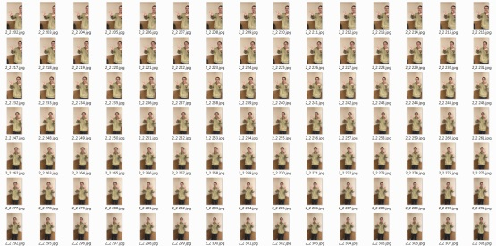
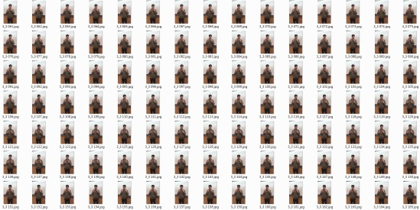
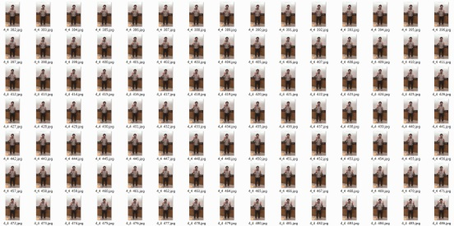
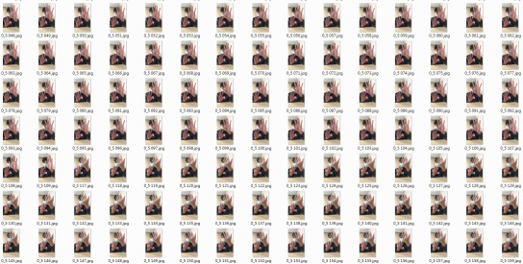
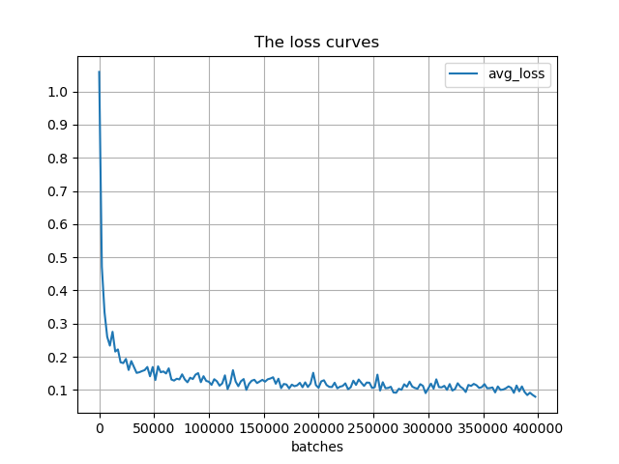
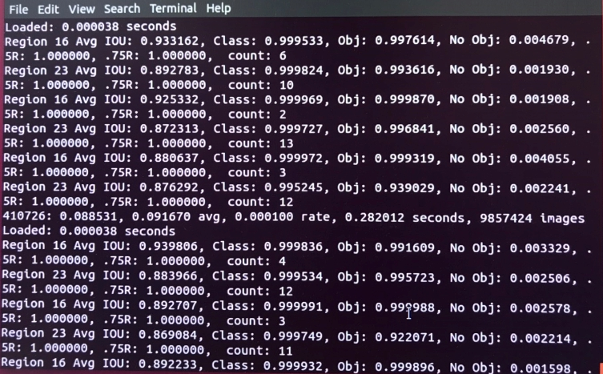

訓練過程
Weigihts

Slide 31

頁面操作

Slide 32
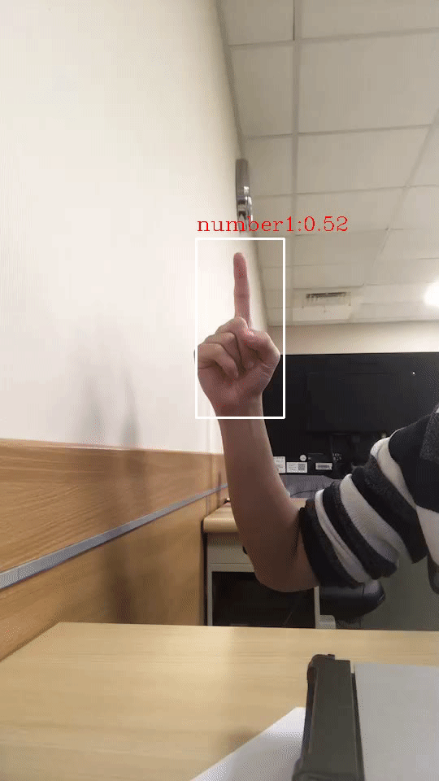
成果展示
近距離
中距離

Slide 33
居家智慧鏡
PART 07
WEB API & 資料庫

Slide 34
Web API &資料庫
開發目的
開發環境
Rest一種網路架構風格，近幾年來此概念已經被實作在大型網路系統中。此外它具有節省伺服器的計算資源和跨平台傳遞資料等優點。
使用資料庫: MySQL
使用軟體與技術: Java,REST
使用框架: jersey
開發工具:Eclipse

Slide 35


流程圖
Web API
Database
魔鏡介面
Web Server

Slide 36
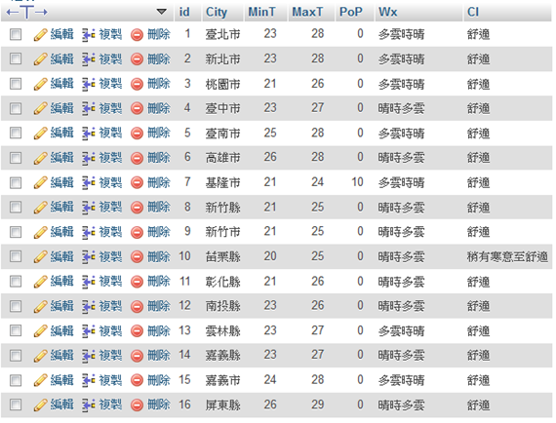
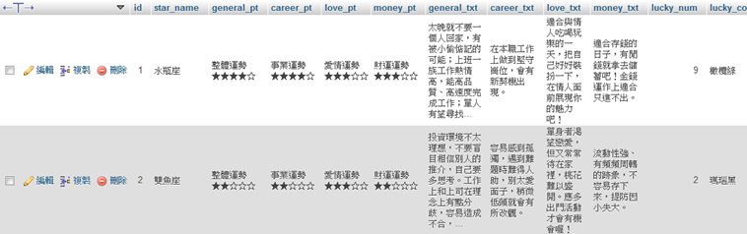
資料庫實作

Slide 37
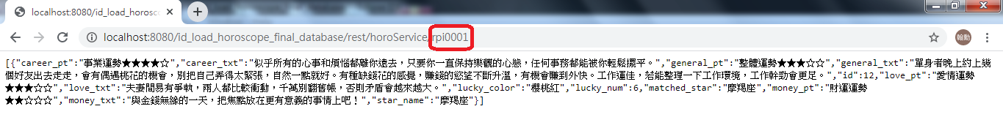
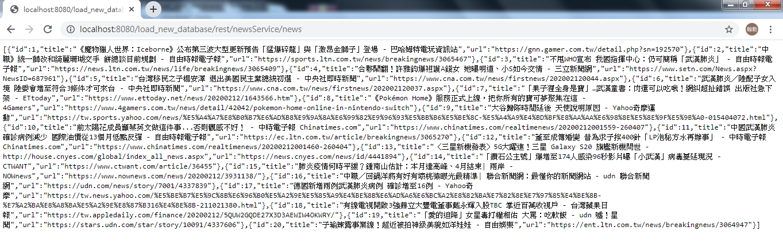
API實作

Slide 38
API實作

Slide 39
居家智慧鏡
PART 08
後端網頁和
居家安全

Slide 40







後端網頁
設計目的
使用技術
智慧鏡主要用手勢來操作。因受限硬體的架構，所以設計一個後端Web，輔助使用者使用智慧鏡，並結合社群活動和IoT家電串流，增加智慧鏡的使用性
作業環境 :
程式語言 :
工具與套件 :
v10.15.2

Slide 41
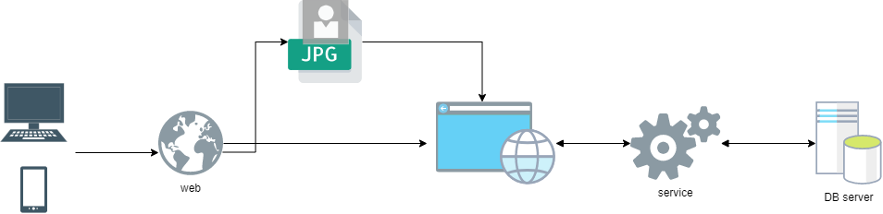


設計架構
未註冊
已註冊
登入註冊
照片瀏覽
個人化設定
居家安全
影像串流
智慧鏡

Slide 42
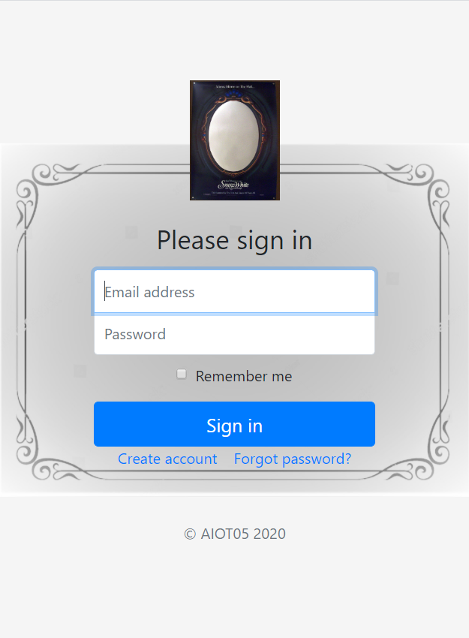
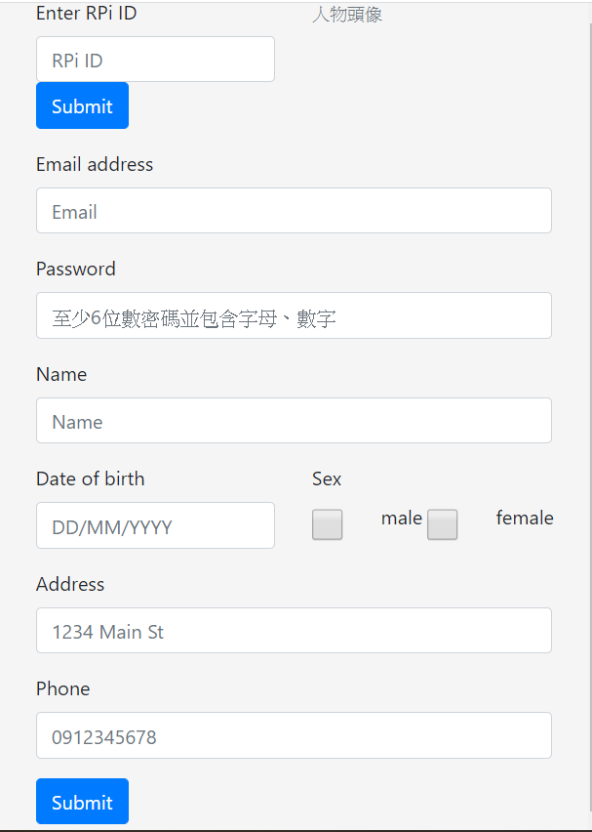
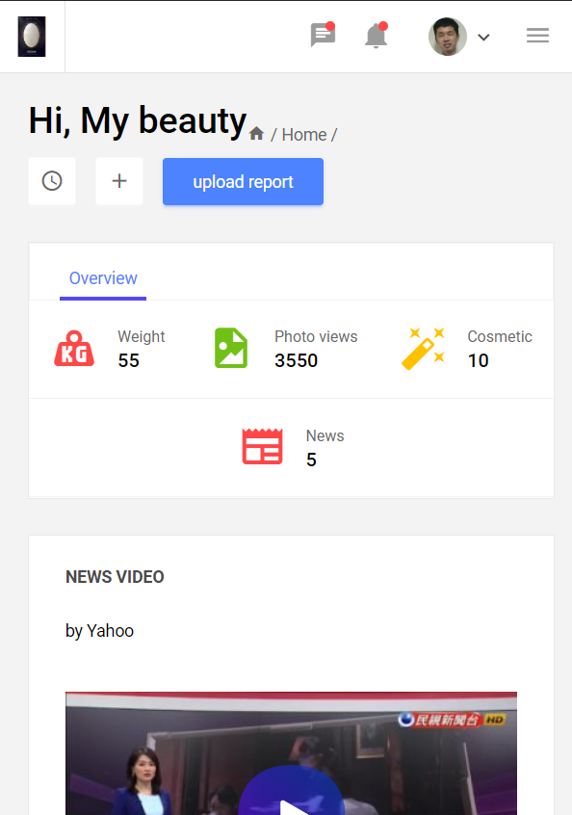



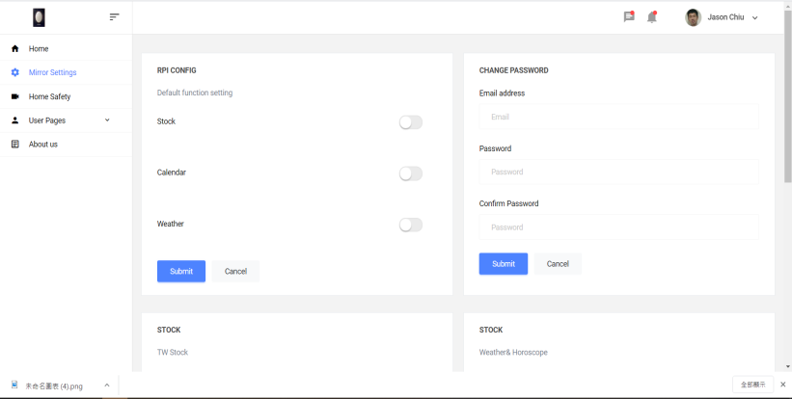
後端網頁
RWD式網頁
1.帳號註冊登入
2.Sidebar
3.功能模塊化
首頁
設定功能頁
1.體態
2.相簿瀏覽
3.社群活動
1.鏡面資訊設定
2.天氣設定
3.股市設定

Slide 43
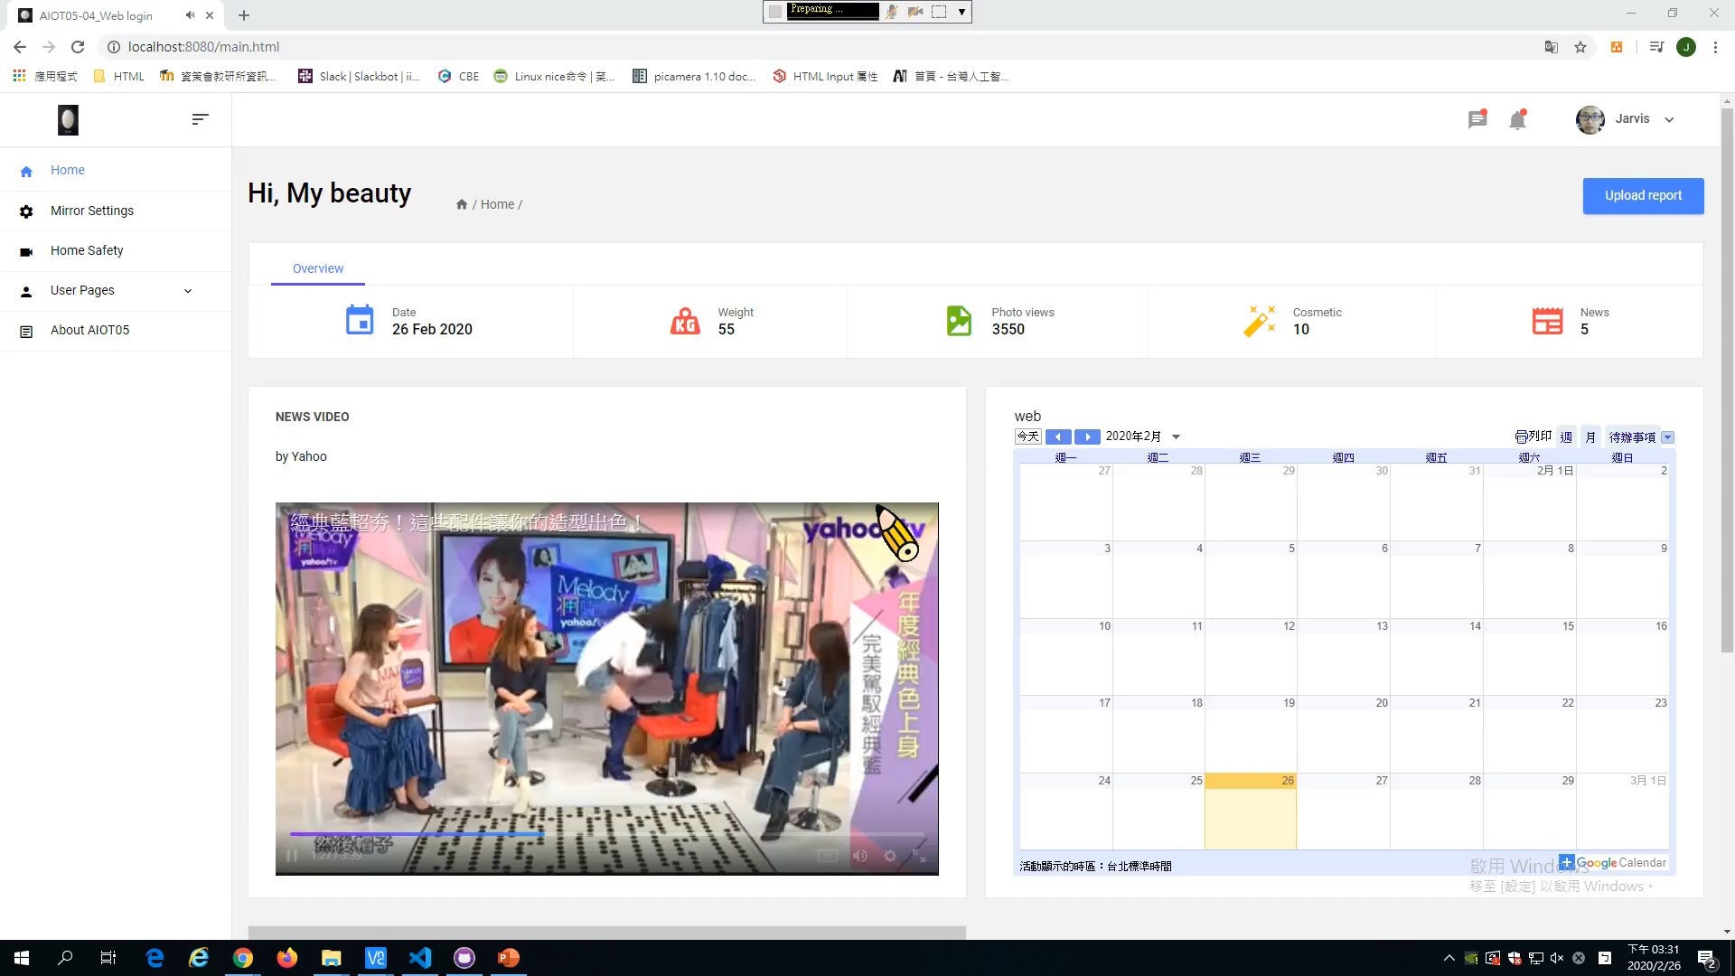
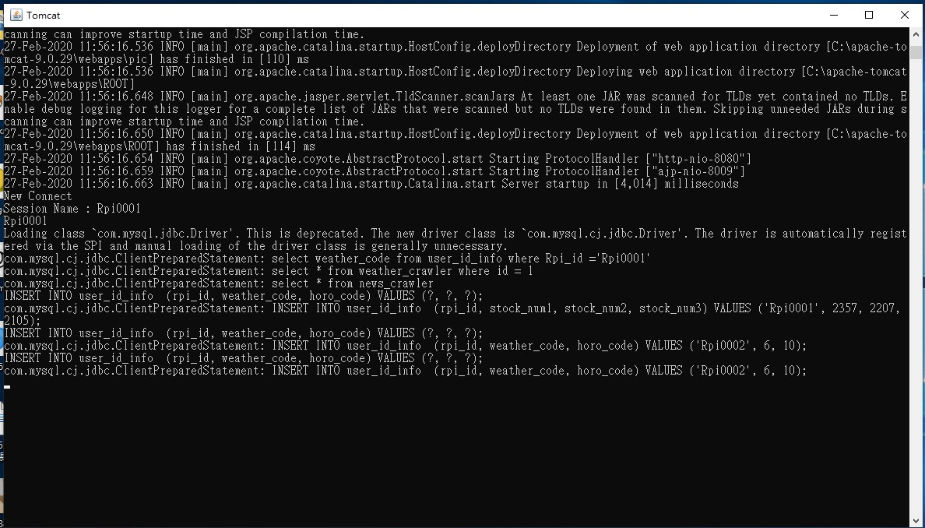
網頁影片

Slide 44
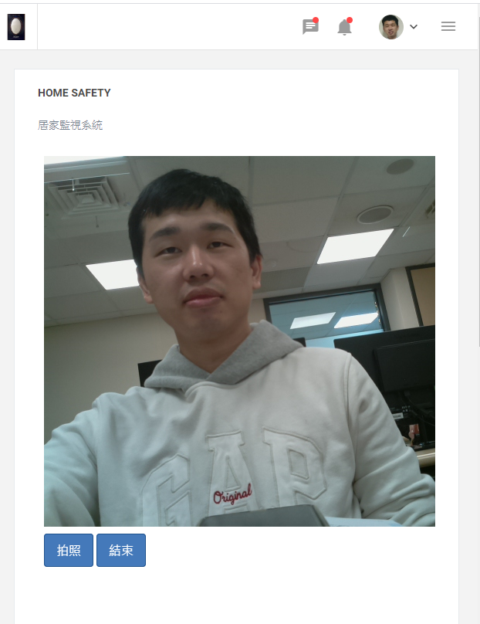

居家安全
使用Node.js、Express、socket.io
做影像串流，用網頁遠端操控
居家監控
居家安全
1.收到LINE通知
2.登入Web
3.開啟串流
4.拍照
Node.js

Slide 45
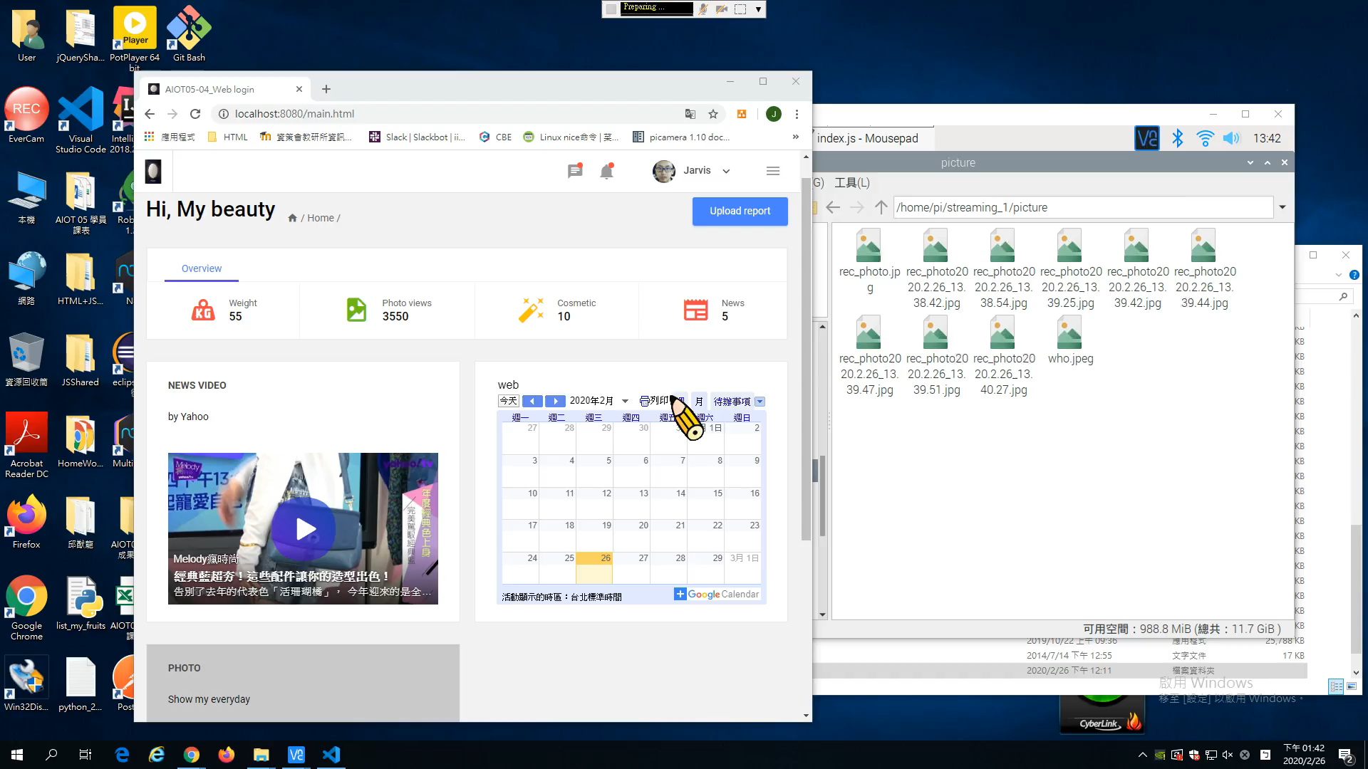
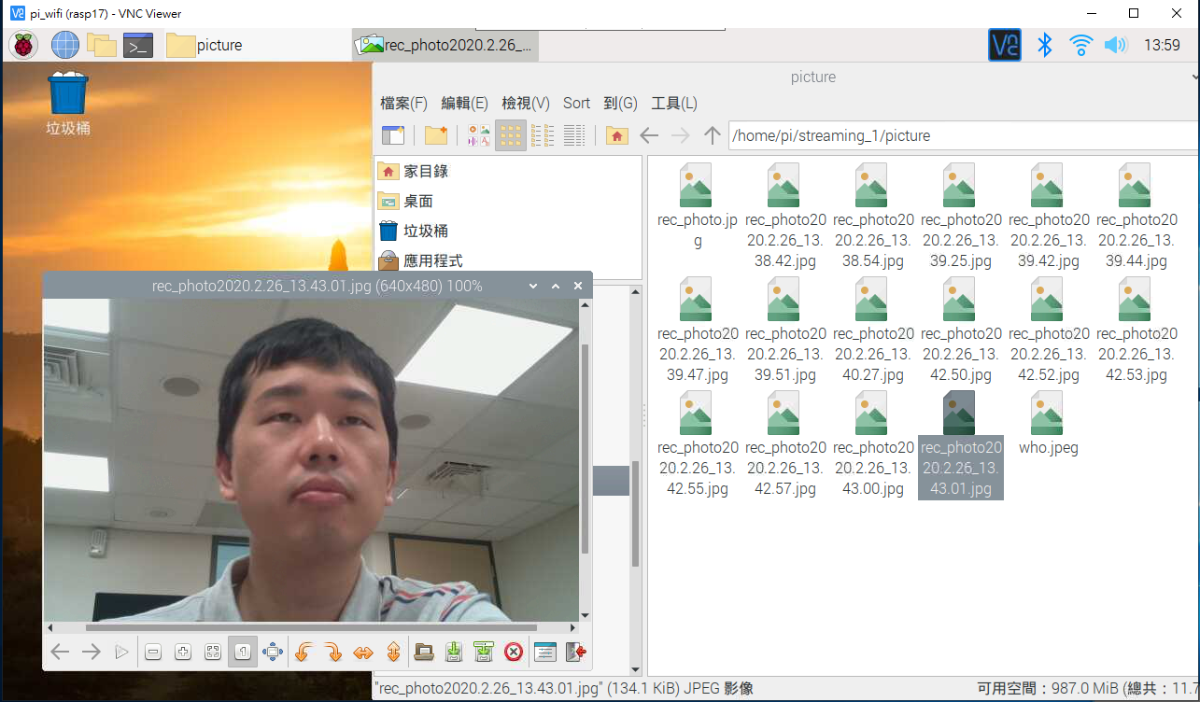
居家安全

Slide 46
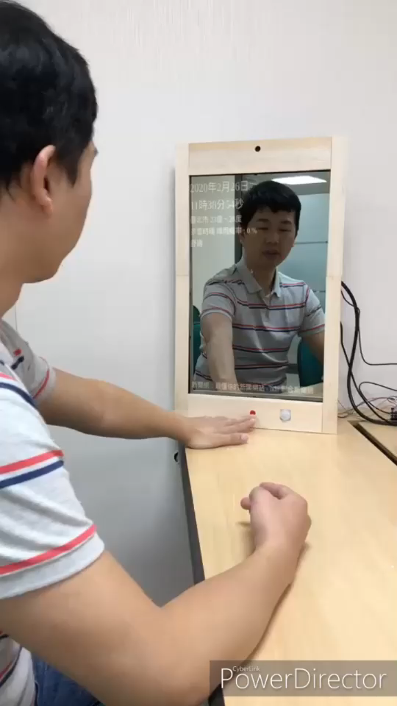
智慧鏡實作
AI
人臉辨識
裝置
智慧鏡
雲端
資料庫
Web
智慧鏡介面
手勢辨識
感測器
服務
後端網站

Slide 47








總結
科技是為了帶來更美好的生活
居家健康
智慧居家
社群購物
個人秘書
體態膚質
遠端醫療
長照
家電
消防保全
照明空調
AR試衣、試妝
購物
廣告
個人雲
網路AP
鏡子

Slide 48

2018
AIOT05 居家智慧鏡
THANKS
第四組

